Slide 1
חידושים בדיני עבודה לשכת יועצי המס, חדרה 1.2.16
איתן אגמון
04-9834036 eytanagmon@gmail.com

Slide 2
הגדלת החופשה השנתית- צו הרחבה
נחתם צו הרחבה חדש, ותיקון חוק בהתאם- בדרך
זכאות לחופשה, אחרי ובעד השנה הראשונה עד הרביעית:
(5 ימי עבודה בשבוע) -החל מיום 1.7.2016 - 11 ימי עבודה בפועל [כיום- 10] ; מיום 1.1.2017 - 12 ימים
(כלומר 16 ימי לוח לשנה)
(6 ימי עבודה בשבוע) - מיום 1.7.2016 - 13 ימי עבודה בפועל; מיום 1.1.2017 - 14 ימים (16 ימי לוח)
הוראות ההסכם תיכנסנה לתוקף עם הוצאתו של צו הרחבה [עדיין לא בתוקף!], או תיקון החוק
אין הגדלת מכסה לעובדים ותיקים – החופשה עד מכס' של 24 עד 26 ימים, לפי הוותק והענף

Slide 3
מכסת החופשה כיום, וחדשה – בי"ע בפועל
שנת וותק | בחוק | צווי ההרחבה כללי ותעשיה | מלונאות 5 י"ע | חקלאות 6 י"ע | בנין
1-2 | 12 (10) | 12 (10) (12) | (12 ) | 12 14 | 12 (10) 14
3 | 12 | 13 (11) (12) | (12 ) | 12 14 | 13 (11) 14
4 | 12 | 13 (11) (12) | (12 ) | 16 | 16 (14)
בסוגריים 5 י"ע בשבוע; באדום המכסה החדשה (מ- 2017) אין שינוי לעובדים משנת וותק חמישית

Slide 4
הערות לחופשה
ימי עבודה 5-6 בשבוע (8- 8.6 – 9 שעות ליום?)
ימים בפועל לעומת ימי לוח בחוק (כולל מנוחה שבועית)
10 ימים של 8.6- ו- 12 ימים של 8 (=96)? או שבועיים של 43 שעות לשבוע= 86
יום ששי וערבי חג – יום מלא?
שנת עבודה ושנת לוח: הזכאות- לשנת עבודה; החישובים- לשנת לוח

Slide 5
כללים לגבי חופשה שנתית
6(א) "החופשה תינתן בחודש האחרון של שנת העבודה שבעדה היא ניתנת, או במשך שנת העבודה שלאחריה"
7(א) "אין החופשה ניתנת לצבירה; העובד רשאי בהסכמת המעסיק, לקחת רק שבעה ימי חופשה לפחות ולצרף את היתרה לחופשה שתינתן בשתי שנות העבודה הבאות"
אין מחיקת חופשה צבורה- חובה לתת חופשה בפועל
אין פדיון חופשה תוך כדי העבודה
רישום החופשה בתלוש השכר (תשלום, ניצול ויתרה) -מספיק כהוכחה ראשונית; חייב להיות רישום - בדו"ח הנוכחות- של ימי החופשה בפועל

Slide 6
חישוב חופשה לנוכחות חלקית
למשרה חלקית בהיקף קבוע, ועבודה מידי יום- ערך יום החופשה יהיה בהתאם; מספר ימי החופשה אינו משתנה
למשרה חלקית בהיקף קבוע, חלק מימי השבוע- מספר ימי החופשה יהיה יחסית לחלקיות המשרה
למי שנעדר מספר ימים משמעותי במשך השנה:
מספר ימי העבודה בפועל (כולל העדרויות בתשלום?) חלקי 200 כפול מספר הימים לשנה
לעובד חלק מהשנה- חלקי 240

Slide 7
השינוי בתקנות דמי מחלה כיצד נוהגים בתעודות מחלה "חשודות"

Slide 8
חוק דמי מחלה
ס' 1. "מחלה" - אי כשרו הזמני או הקבוע של העובד לבצע עבודתו, הנובע, על פי ממצאים רפואיים, ממצב בריאות לקוי;
2.(ג) השר ... רשאי להתקין תקנות לקבלת דמי מחלה, לרבות מסירת פרטים וראיות למעסיק בקשר למחלה...
10. עובד שבתקופת מחלתו עבד למעשה בשכר או בתמורה אחרת לא יהיה זכאי לדמי מחלה עקב אותה מחלה, ואם כבר שולמו, רשאי המעסיק ...לתבוע החזרתם או לנכותם מכל סכום שהם חבים לעובד.
(האם ניצול ימי המחלה- יופחת מהזכאות?)

Slide 9
תקנות דמי מחלה
1. עובד הנעדר מעבודתו עקב מחלה ימסור למעסיק הודעה על כך תוך 3 ימים מהיום הראשון להעדרו ועל התקופה המשוערת שבה לא יהיה מסוגל לעבודה; ההודעה תימסר על ידי העובד או מטעמו, ובלבד שהמעסיק הביא לידיעת העובד את חובתו לקיום הוראות תקנה זו.
2. תעודת מחלה: (א) עובד הפונה למעסיק לקבלת דמי מחלה בעד ימי העדרו עקב מחלה, ימציא תעודת מחלה מאת רופא חתומה בידו, שבה מצויינים הפרטים כדלקמן:
אין דמי מחלה ללא אישור רפואי

Slide 10
תקנות דמי מחלה - המשך
שם החולה ומספר זהותו; אבחון המחלה; [החל מ- 15.11.15] התקופה שבה לא היה העובד מסוגל לעבודה עקב מחלה (ואם עדיין אינו מסוגל לחזור לעבודה, התקופה המשוערת שבה לא יהיה מסוגל לעבודה); שם הרופא ומענו; תאריך הוצאת התעודה.
(ב) עובד החבר בקופת חולים ימציא תעודת מחלה מאת קופת [ה]חולים ..., שבה הפרטים [הנ"ל]
(ג) התעורר ספק אצל המעסיק לגבי תוכן של תעודת מחלה שלא ניתנה לפי תקנת משנה (ב), [לא רופא קופ"ח!] הוא רשאי להעמיד את העובד לבדיקה רפואית, ועל העובד להיענות להזמנת המעסיק ולהיבדק.

Slide 11
תקנה חדשה (מ- 15.11.15)
4א. "אין בהוראות תקנות אלה כדי לגרוע מהוראות כל דין או הסכם הקשורות למסירת אישורי מחלה על ידי העובד או בחינת אי כושרו הזמני או הקבוע של העובד לבצע את עבודתו, הנובע, על פי ממצאים רפואיים, ממצב בריאות לקוי".
המשמעות?
וודאי לא חל לענין הגבלות בעבודה והתפטרות בגלל מצב רפואי
ניתן להסכים עם העובד על פירוט המחלה!

Slide 12
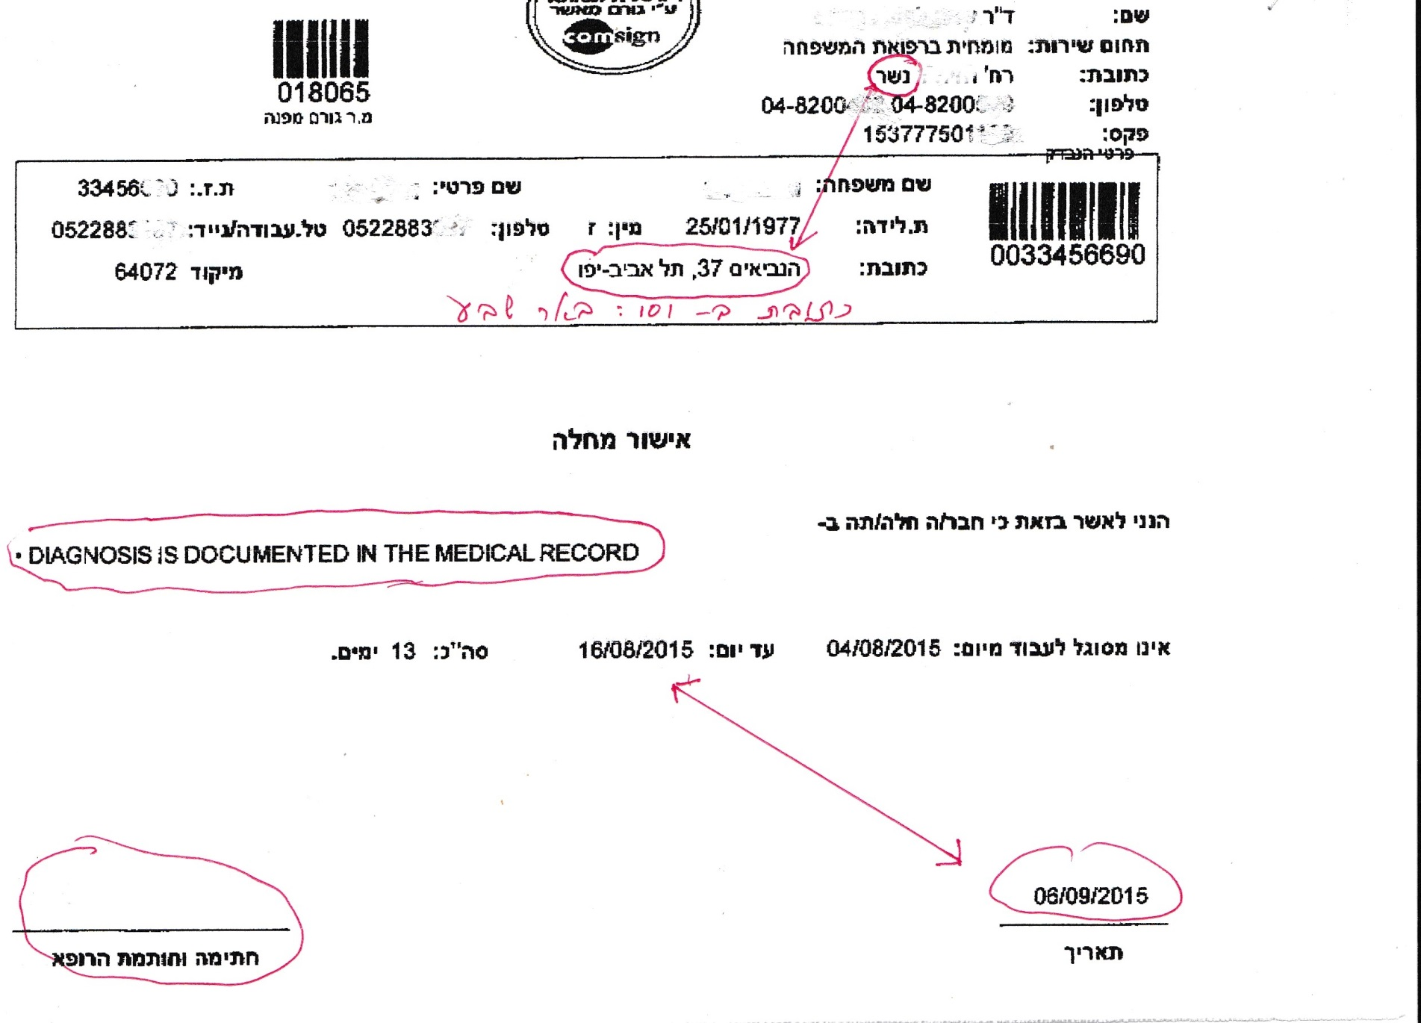
אישור מחלה "חשוד"

Slide 13
אישור רפואי
מיועד למקום העבודה
גיל החולה: 23
תלונות: לדברי החולה, ידוע שמגיל קטן סובל ממחלת ים
כשהחולה נוהג- מרגיש הרבה יותר טוב
טיפול בתרופות ללא עזרה מלאה, אבל יש תופעות לוואי
אבחנה: FEAR OF DROWNING (בעברית: פחד מטביעה)
הערות: נא לאפשר לחולה נסיעה באוטו פרטי למקום העבודה והביתה.
קופת חולים, רופאיה ועובדיה האחרים אינם אחראים לאמיתות העובדות שנרשמו לפנינו...

Slide 14
שאלה שנשאלתי השבוע...
היי איתן : בסוף שבוע זה יש לי טיול מפעלי חמישי עד שבת. האם עובדים בחופשת מחלה יכולים להשתתף? איך אני רושמת להם את יום חמישי האם כמחלה? (חמישי נחשב יום בחירה – שישי לא עובדים)
אחד מהם יש לו בעיה בכף הרגל , לא יכול לנעול נעל בטיחות , אך יכול להגיע לטיול בסנדל פתוח.
שני -נמצא בפיזיוטרפיה - עם הכתף , לא יכול לעבוד במכונה אך יכול לצאת לטיול .
תאונת עבודה
עבירת משמעת
תקדים...

Slide 15
לא אגיע היום לעבודה... אני חולה... לא, אני לא מצונן, כואב לי הראש, אבל אינני יודע איך לעשות קולות כאב-ראש בטלפון

Slide 16
מהפסיקה
ביה"ד הארצי: שלילת פיצויי הפיטורים מעובד שטען (והציג אישור רפואי) כי אינו מסוגל לעבוד, ועבד במקום אחר; גם דמי המחלה נשללו ממנו. (עע 300353/98)
ביה"ד הארצי: מעסיק החושד כי בתעודת מחלה יש פסול, רשאי לפעול [מיד!] להזמתה של התעודה (גם אם הוצאה ע"י רופא קופ"ח) (מא/5-4)
ביה"ד האזורי: ביצוע מעקב ע"י חוקר פרטי נגד עובד שהגיש תעודות מחלה כוזבות- אינו מהווה הפרה של חוק הגנת הפרטיות (תע"א 9331/09, תל אביב).

Slide 17
מהפסיקה- המשך
"יש יותר מסבירות בטענתו של [המעסיק] בעניין התעודה הרפואית, המציינת כי [העובדת] הייתה "חולה" מיום 25.8.95 ועד 30.8.95. והנה, ביום 27.8.95 התייצבה [העובדת] לעבודה, מבלי לציין ולו ברמז כי היא חולה. האבחון ל"מחלה" היה, לפי האישור, “VIRUS INFECTION"(נו/2-233)
סיפור "הרכבת הקלה"- חיוב העובדים להיבדק ע"י רופא תעסוקתי ולהגיע לבית הדין

Slide 18
מחלה לקראת (או לאחר) שימוע
4א. (א) מעסיק לא יפטר עובד שנעדר מעבודתו עקב מחלתו, במהלך תקופת הזכאות לדמי מחלה הצבורה לו לפי חוק זה ...
(ב) הוראות סעיף זה לא יחולו באחד מאלה:
(1) המעסיק נתן לעובד הודעה מוקדמת לפיטורים לפי חוק הודעה מוקדמת לפיטורים ולהתפטרות, בטרם נעדר העובד עקב מחלתו;
האם ההגנה מפני פיטורים בתוקף גם אם העובד כבר הוזמן לשימוע?

Slide 19
חישוב ימי המחלה לשעתי ולחדשי
חוק דמי מחלה, סעיף 2: ב) "תקופת מחלה" תחושב :
לעובד במשכורת - תהא תקופת המחלה כל ימי מחלתו, לרבות ימי מנוחה שבועית וחגים; (לפי 1/30 מהמשכורת)
לעובד בשכר שעבד עבודה מלאה אצל אותו מעסיק - תהא תקופת המחלה כל ימי מחלתו, למעט ימי מנוחה שבועית וחגים; (לפי השכר היומי/ שעתי)
לעובד בשכר שלא עבד עבודה מלאה אצל אותו מעסיק ...
לעובד לסירוגין שטרם עבד אצל אותו מעסיק תקופה של שלושה חדשים ...
עובד בשכר או עובד לסירוגין שנהגו לעבוד בימי מנוחה שבועית וחגים ...

Slide 20
מה דין עובד שמיצה זכאותו לדמי מחלה?
לאחר מיצוי הזכאות למחלה (בהתאם ליתרת ימי המחלה שלזכות העובד, ולא יותר מ- 90 ימים בכל מקרה) אין העובד זכאי לתשלומים ממעסיקו
ניצול ימי חופשה שלרשות העובד
חופשה ללא תשלום – לאחר ניצול ימי מחלה וחופשה
זכאות לגמלת נכות זמנית מקרן הפנסיה (בתום הזכאות לימי מחלה- בחלק מהמקרים) או מביטוח אכ"ע (לאחר 3 חדשי מחלה)
זכאות לקצבת נכות כללית מהמוסד לביטוח לאומי- לאחר 3 חדשי מחלה

Slide 21
הגבלת השימוש בטלפון נייד בזמן העבודה
ביה"ד האזורי קבע לאחרונה: "הדרישה שלא לשלוח מסרונים בזמן העבודה ולהשאיר את מכשיר הטלפון בתוך התיק בזמן העבודה היא דרישה לגיטימית של המעסיק, אשר משלם שכר תמורת עבודה " 55223-05-13
המעסיק רשאי לאסור על העובדים שימוש בטלפון נייד במהלך שעות העבודה ואף במקביל להמשך ביצוע העבודה (למעט בשעות ההפסקות). יש להודיע על כך לעובדים בכתב. הפרת ההוראה היא הפרת משמעת.

Slide 22
טלפון נייד - המשך
"מעביד רשאי לדרוש מעובדיו, כי את שעות העבודה ינצלו לשם עבודה בלבד, ובענייניהם הפרטיים - לרבות שיחות טלפון פרטיות - יעסקו בזמן ההפסקה או מחוץ לשעות העבודה. הוכח, כי כאשר התקיימו נסיבות מיוחדות מנכ"ל הנתבעת אישר לעובדים מסוימים לעשות שימוש בטלפון נייד אישי" עב 3203/06
ניכוי זמן השיחה משכר העבודה
הפרת משמעת המאפשרת שלילת פיצויים / הודעה מוקדמת?

Slide 23
תאונת דרכים- מי משלם לעובד על ימי העבודה שהפסיד?
חוק פיצויים לנפגעי תאונות דרכים, תשל"ה-1975: תאונת דרכים היא "מאורע שבו נגרם לאדם נזק גוף עקב שימוש ברכב מנועי למטרות תחבורה" (כולל להולך רגל)
תאונת דרכים שלא בעבודה- היא מחלה; האם חוק דמי מחלה מתייחס אליה? האם המעסיק משלם דמי מחלה?
תאונת דרכים שהיא גם תאונת עבודה- אינה מחלה; מטופלת בהתאם במסגרת המוסד לביטוח לאומי; האם המעסיק נושא בדמי הפגיעה ל- 12 הימים הראשונים?

Slide 24
תאונת דרכים שאינה "בעבודה"
תאונת דרכים שלא בעבודה- היא מחלה; האם חוק דמי מחלה מתייחס אליה? האם המעסיק משלם דמי מחלה?
חוק דמי מחלה, תשל"ו – 1976, סעיף 11: "עובד הזכאי לתשלום על-פי כל חיקוק בעד תקופת אי-כושר לעבודה מטעמי בריאות....לא יהיה זכאי לדמי מחלה על-פי חוק זה לגבי התקופה שבעדה הוא זכאי לתשלום כאמור ..."
חוק פיצויים לנפגעי תאונות דרכים, 5(ב): מי שחייב בפיצויים לפי חוק זה (חברת הביטוח) ישלם...לנפגע ...:
(2) תשלומים חדשיים ... לצרכי מחיה שייקבעו תוך התחשבות בהכנסתו של הנפגע עובר לתאונת הדרכים..."

Slide 25
תאונת דרכים שהיא גם תאונת עבודה
חוק הביטוח הלאומי, ס' 80: "רואים תאונה כתאונת עבודה אף אם אירעה תוך כדי ועקב נסיעתו או הליכתו של המבוטח לעבודה ממעונו או ממקום שבו הוא לן אף אם אינו מעונו, מן העבודה למעונו, או ממקום עבודה אחר למשנהו" [למעט סטיה מהדרך]
עובד לא זכאי לדמי מחלה בגין התקופה בה קיבל דמי פגיעה מהמוסד לביטוח לאומי בגלל תאונת עבודה עע 1370/02
המוסד לביטוח לאומי משלם לעובד דמי פגיעה, מחייב את המעסיק בדמי הפגיעה עבור 12 ימי ההעדרות הראשונים; במקביל הוא מיידע את המעסיק בדבר זכותו לשיפוי מחברת הביטוח, ומיהי החברה ממנה יש לתבוע.

Slide 26
סיכום: בתאונת דרכים- בעבודה או שלא בעבודה
המעסיק אינו משלם לעובד שכר או דמי מחלה, אלא אם נאמר אחרת בהסכם הקיבוצי או בחוזה האישי החל, וזאת בין אם מדובר בתאונת עבודה או לא; גם דמי הפגיעה המחוייבים ע"י המוסד- מוחזרים למעסיק
דין התקופה כדין חל"ת
מאחר ולא משולם שכר, לא משולמים גם תנאים סוציאליים (כגון הפרשה לפנסיה) (במחלוקת!)
נזקי הפנסיה ייכללו בחישוב נזקי העובד שנגרמו מהתאונה
רוצים לעזור לעובד "בינתיים"? שלמו מקדמה

Slide 27
משכורת י"ג
רכיב שכר שלא לפיצויים- משכורת י"ג: כששוקלים את משמעות העלאת שכר לגבי תקופות בהן העובד לא היה בהסדר פנסיוני של "סעיף 14", יש להביא בחשבון את השפעת ההעלאה על חוב הפיצויים לעובד. משכורת 13 אינה רכיב לפיצויים, גם אם היא משולמת מידי חודש! ניתן, לכן, לתת לעובד תוספת שכר בדרך זו, בלי להגדיל את התשלומים הסוציאליים. (דב"ע לג/3-61; נו/3-174)
התוספת לא חייבת להיות שכר חדשי מלא- ניתן לקבוע "משכורת יג" בסכום נמוך (או גבוה) משכר חדשי רגיל.
משכורת יג בצווי הרחבה (חקלאות)

Slide 28
צו הרחבה חדש בענף הבנין
מדובר בעיקר בהבהרות לצו הקודם. השינוי העיקרי:
שכר המינימום בענף יעלה ל-5,100 ₪ - 450 ₪ מעל לשכר המינימום במשק, ול-7,000 ₪ בדרגה הגבוהה.
מ- 1.7.16 יהיה שכר המינימום בענף 5,200 ₪ . מ- 1.12.17 יהיה שכר המינימום 5,600 ₪ .
הדרגות בענף הבנייה ניתנות לעובדים לפי מספר שנות הוותק שלהם בענף (ולא אצל קבלן מסוים).
מנהלי העבודה בענף יהיו זכאים לשכר מינימום התחלתי של 10,000 ₪ תוך שנתיים ממועד תחולת ההסכם.
הצו חל גם על קבלני שיפוצים.

